Slide 1
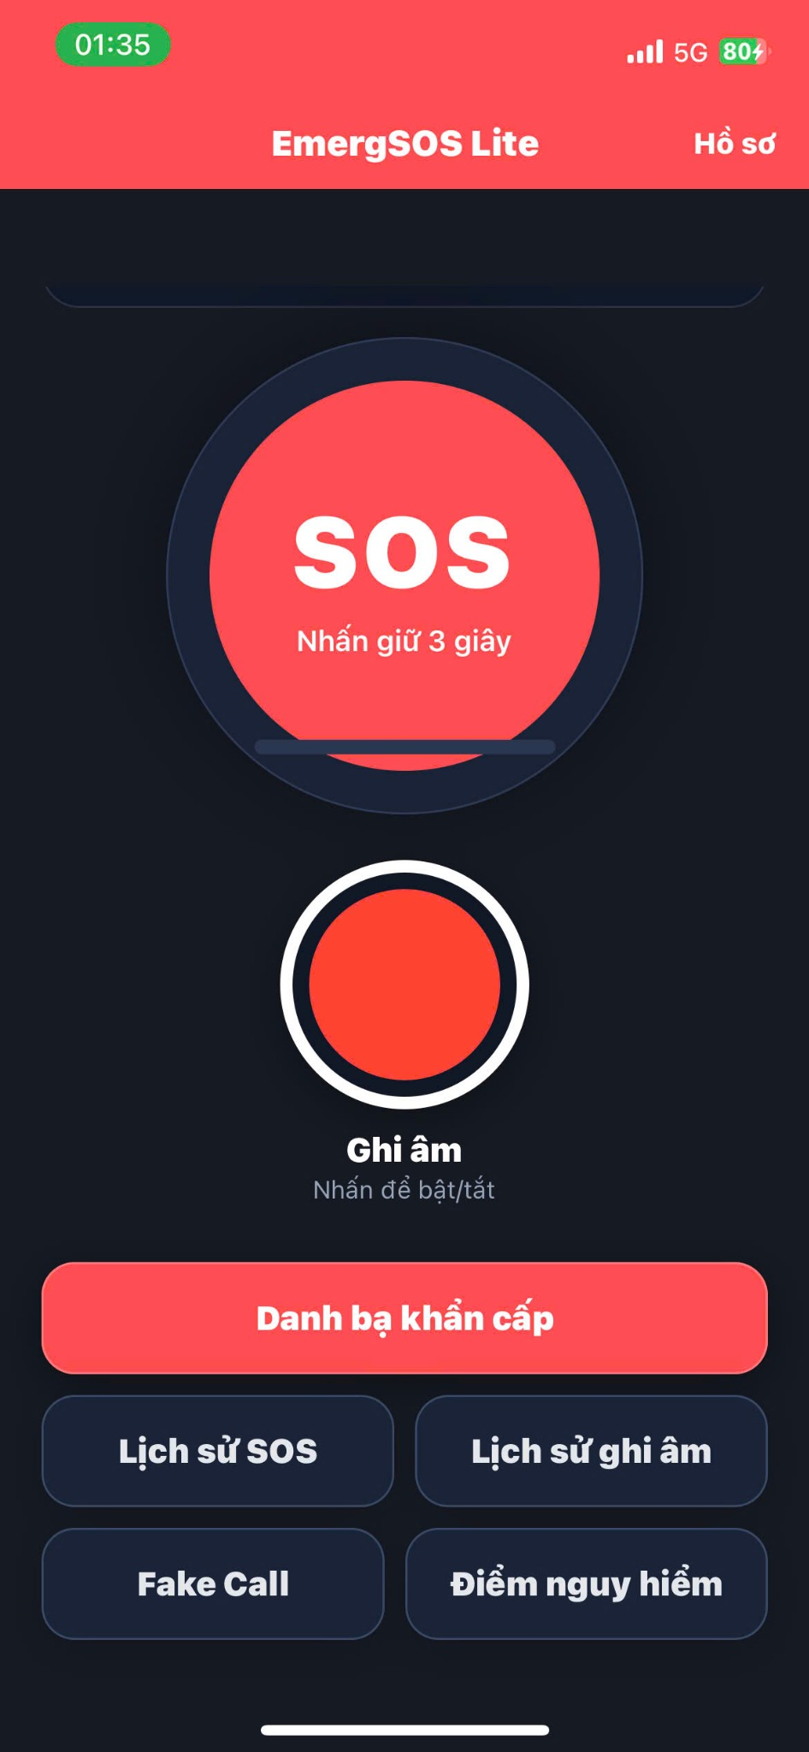
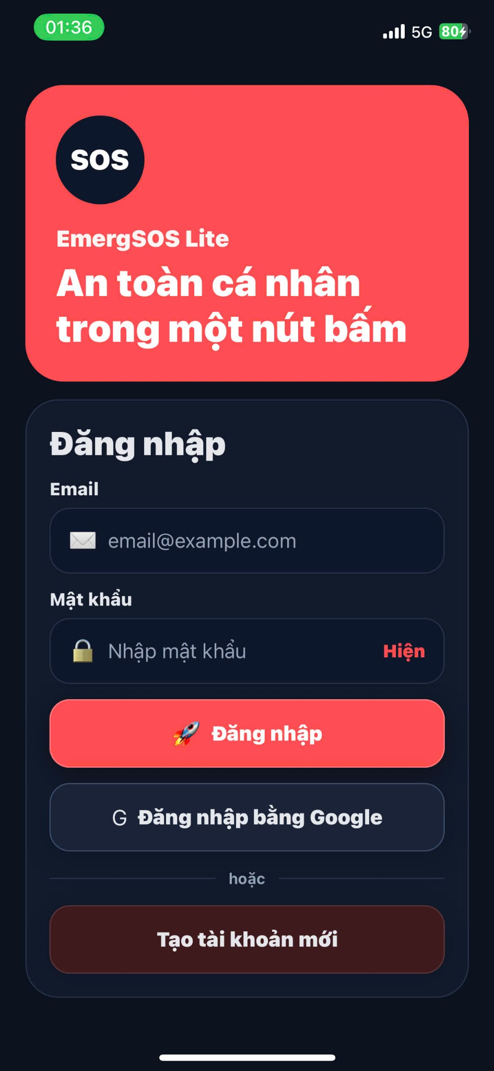
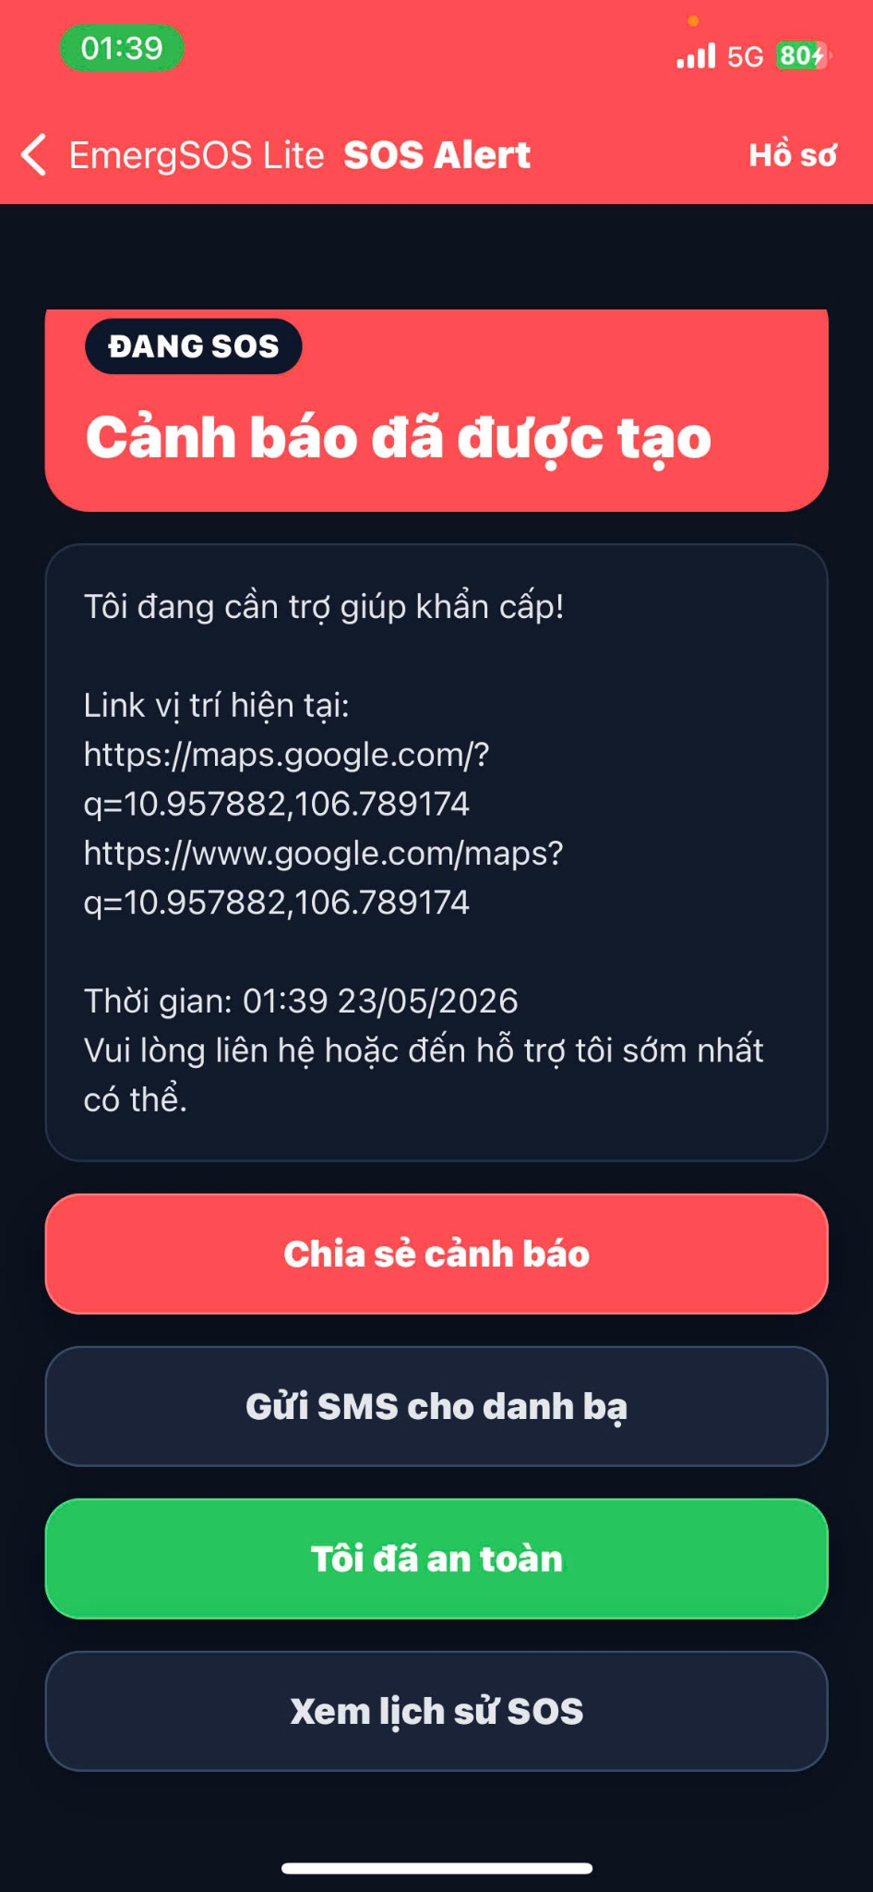
BÁO CÁO ĐỒ ÁN
EmergSOS Lite
Ứng dụng an toàn cá nhân trong một nút bấm
Nguyễn Nhật Long - 123000684
Đỗ Tấn Du - 123001364
React Native + Expo + Firebase

Slide 2
Ý tưởng, đối tượng và scope Lite
EmergSOS Lite
02
App hỗ trợ sinh viên gửi cảnh báo khẩn cấp kèm vị trí GPS, chia sẻ nhanh cho người thân và lưu lịch sử xử lý.
Vấn đề
Mục tiêu
Phạm vi
Đi một mình, về khuya, cần báo nhanh vị trí khi gặp rủi ro.
Một nút SOS, lấy GPS, tạo link Google Maps, chia sẻ cảnh báo.
Bản Lite ưu tiên chạy ổn; không tracking nền 24/7, không gọi cứu hộ thật.
10+
2 SV
Demo ổn
màn hình chính
nhóm phát triển
ưu tiên

Slide 3
Công nghệ và kiến trúc hệ thống
EmergSOS Lite
03
Tách rõ UI, điều hướng, service nghiệp vụ và dữ liệu Firebase để dễ test, dễ bảo trì.
React Native UI
React Navigation
Services
Firebase / APIs
Frontend
Logic
Backend
screens/*
authService
Firebase Auth
components/*
contactService
Cloud Firestore
constants/colors.js
sosService
Expo Location
form, loading, alert
locationService
SMS / Share Sheet
Dữ liệu theo userId: users, emergencyContacts, sosEvents, dangerReports

Slide 4
Phân công công việc nhóm
EmergSOS Lite
04
THÀNH VIÊN 1
THÀNH VIÊN 2
Nguyễn Nhật Long
Đỗ Tấn Du
MSSV: 123000684
MSSV: 123001364
Navigation toàn app và màn hình chính
Firebase Auth và cấu hình Firestore
UI Login, Register, Home, Profile
Service đăng nhập, danh bạ, SOS, vị trí
Component dùng lại: button, card, input, SOS button
GPS, tạo Google Maps URL, lưu sosEvents
Fake Call UI, Danger Report UI, History UI
Share/SMS, trạng thái safe, lịch sử SOS
Polish giao diện, sửa tiếng Việt, screenshot báo cáo
Danger report service, rules, indexes, test kỹ thuật
90%
90%
hoàn thành ước tính
hoàn thành ước tính

Slide 5
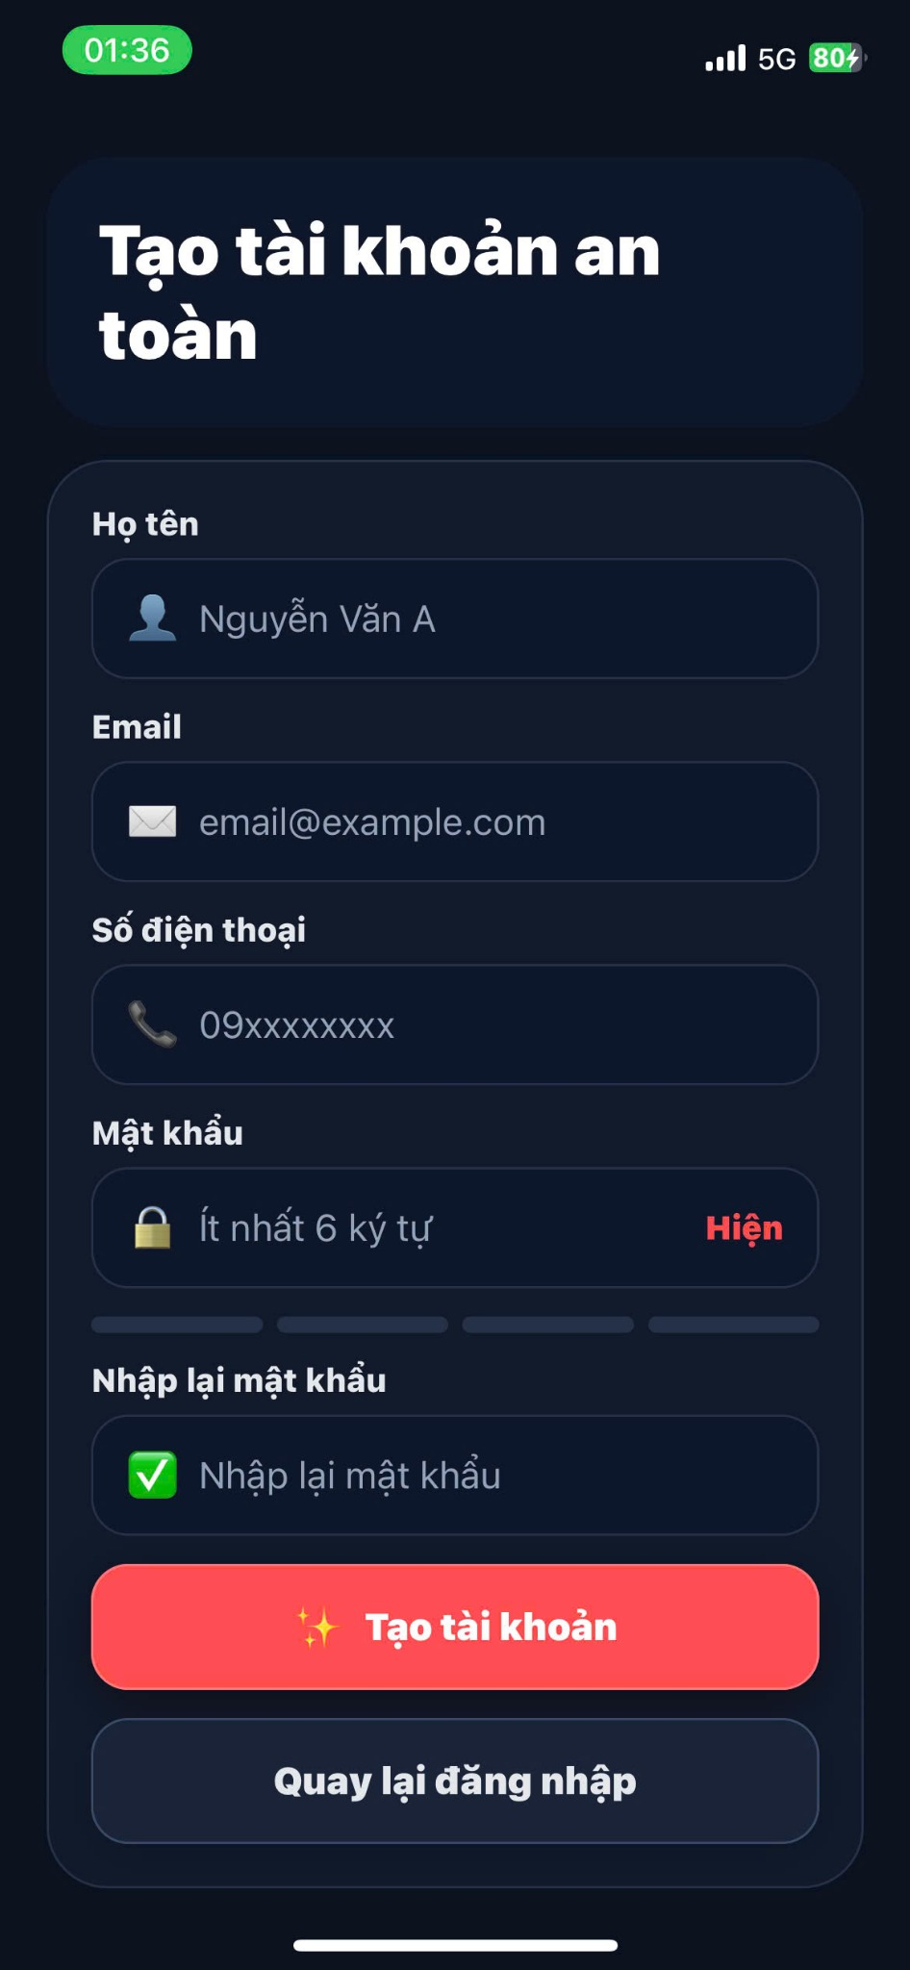
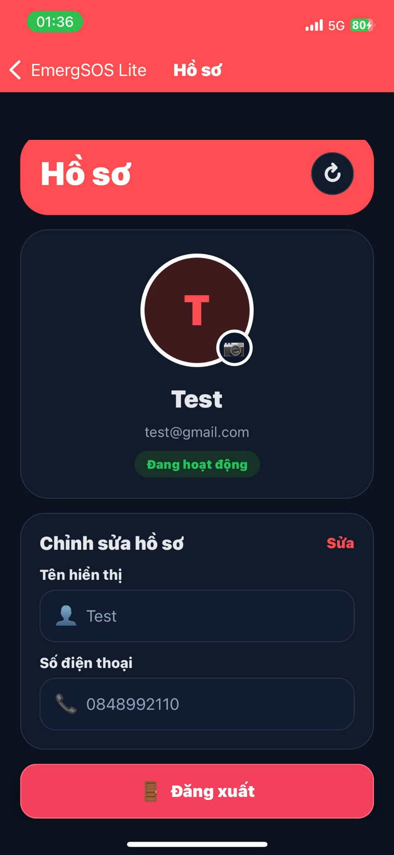
Luồng Auth và Hồ sơ người dùng
EmergSOS Lite
05
Chức năng đã có
Đăng ký bằng họ tên, email, số điện thoại, mật khẩu
Đăng nhập Email/Password, có tùy chọn Google
Lưu hồ sơ user vào Firestore collection users
Chỉnh sửa tên hiển thị, số điện thoại, ảnh đại diện
Đăng xuất và tự chuyển về màn hình Login
Mục tiêu UX: form rõ, lỗi dễ hiểu, thao tác ít bước.

Slide 6
Luồng SOS Alert - tính năng cốt lõi
EmergSOS Lite
06
Nhấn giữ 3s
Xin GPS
Tạo Map URL
Lưu Firestore
Chia sẻ/SMS
Tôi an toàn
Tin nhắn chứa thời gian, tọa độ và link Google Maps.
Sự kiện ban đầu có status active, sau đó cập nhật safe.
Bản Lite không theo dõi nền 24/7 để tránh hao pin và lỗi quyền.
Core demo

Slide 7
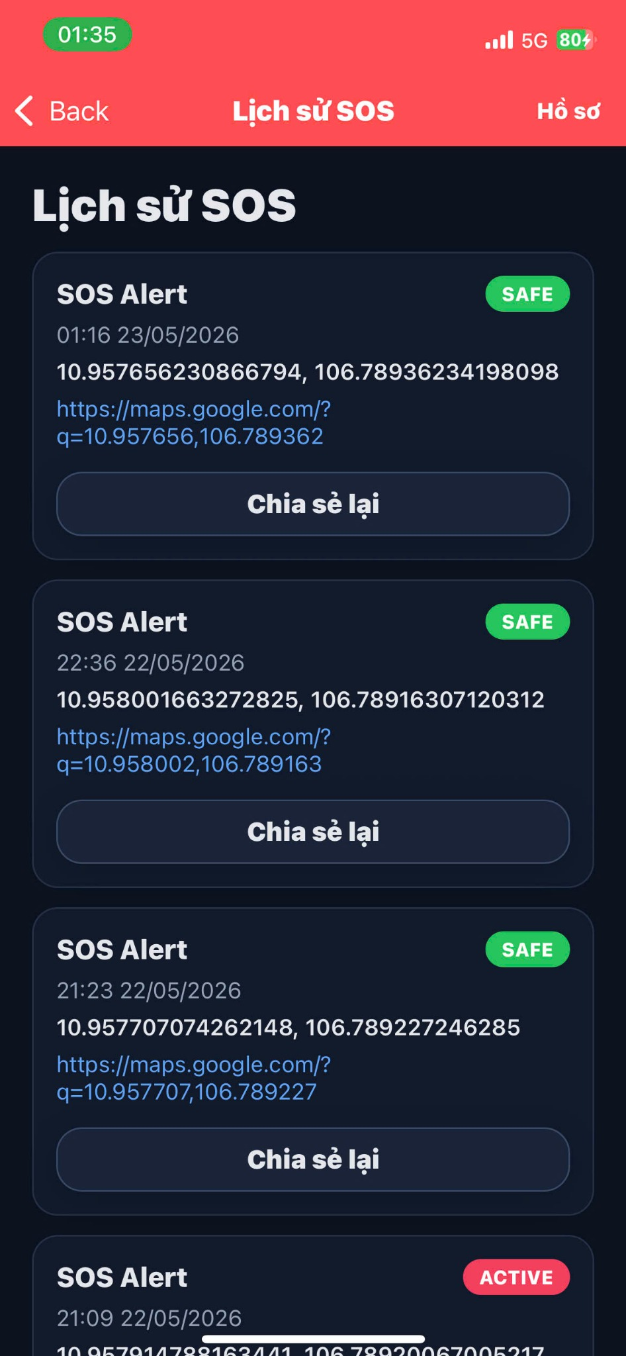
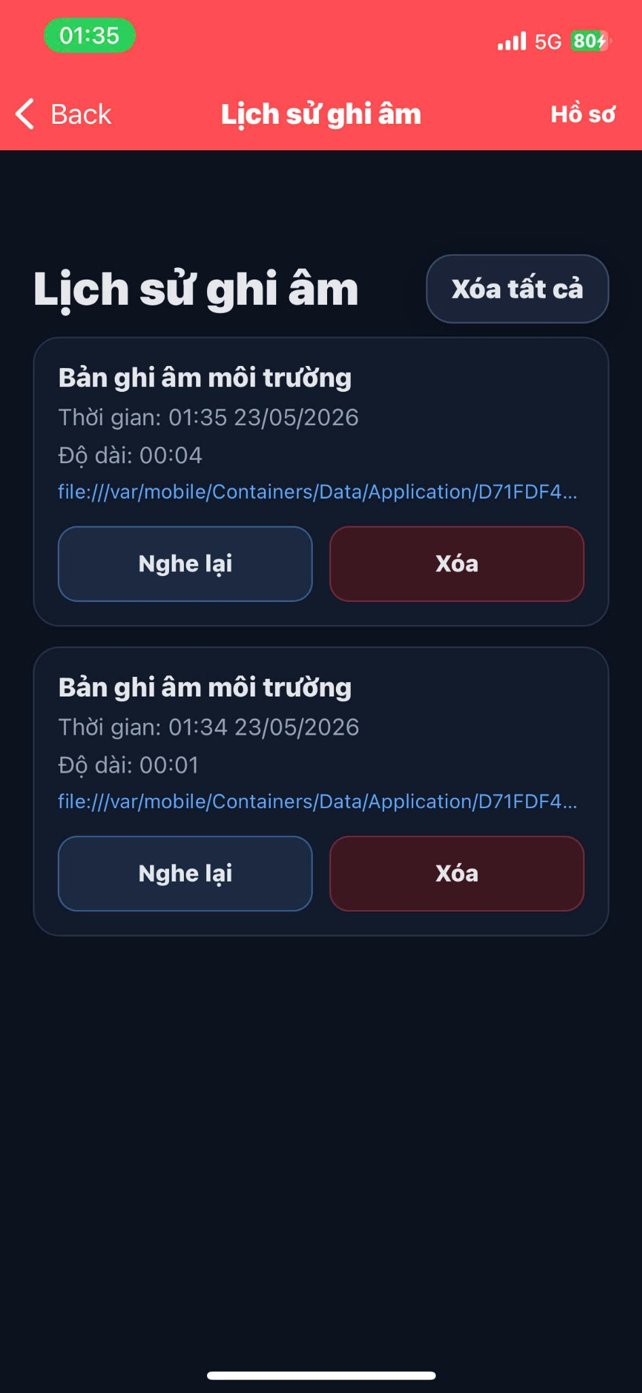
Danh bạ, lịch sử SOS và ghi âm môi trường
EmergSOS Lite
07
Danh bạ khẩn cấp
Lịch sử SOS
Thêm, sửa, xóa người liên hệ
Hiển thị mới nhất lên đầu
Lưu theo userId để không lộ dữ liệu
Có trạng thái active/safe
Dùng số điện thoại khi gửi SMS SOS
Chia sẻ lại cảnh báo
Có validate tên, số điện thoại, quan hệ
Lưu thời gian và tọa độ
Contact
CRUD Firestore
Ghi âm: bật/tắt, lưu lịch sử, nghe lại, xóa từng bản ghi hoặc xóa tất cả.

Slide 8
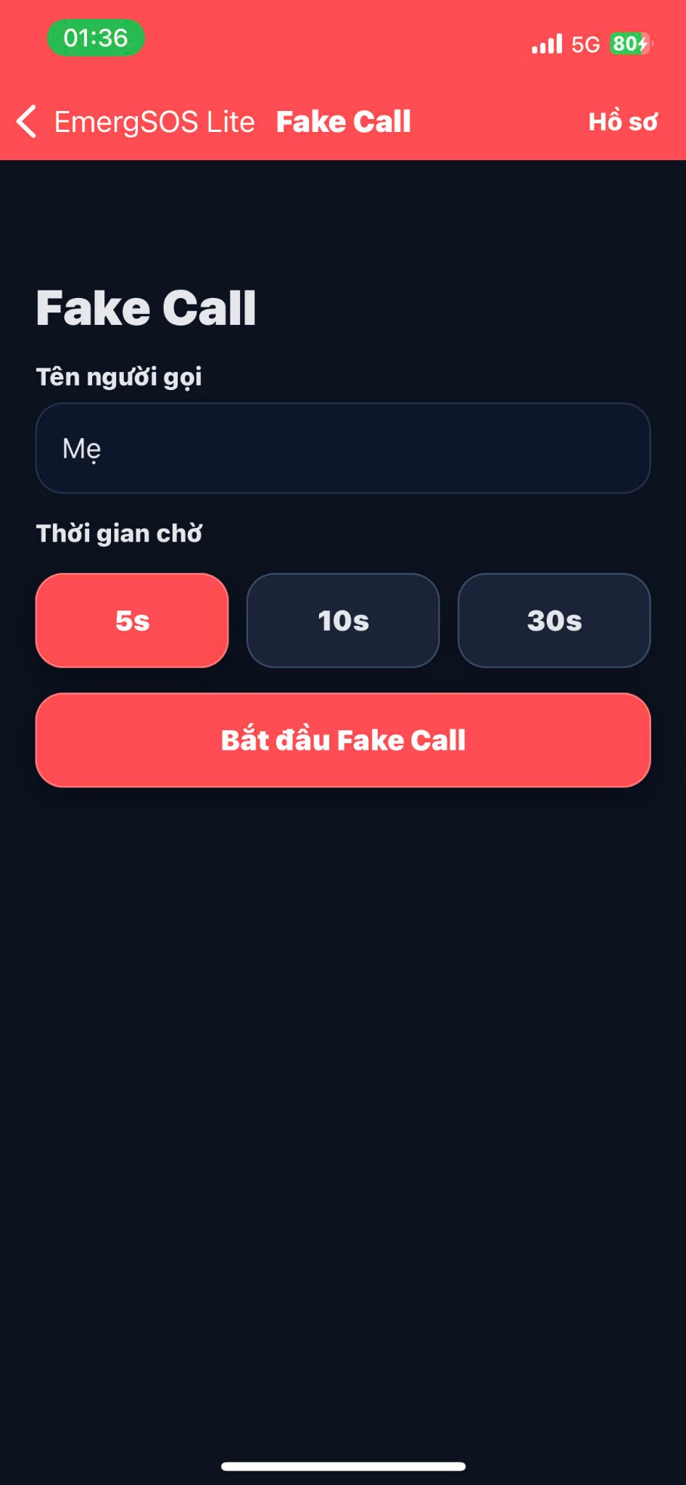
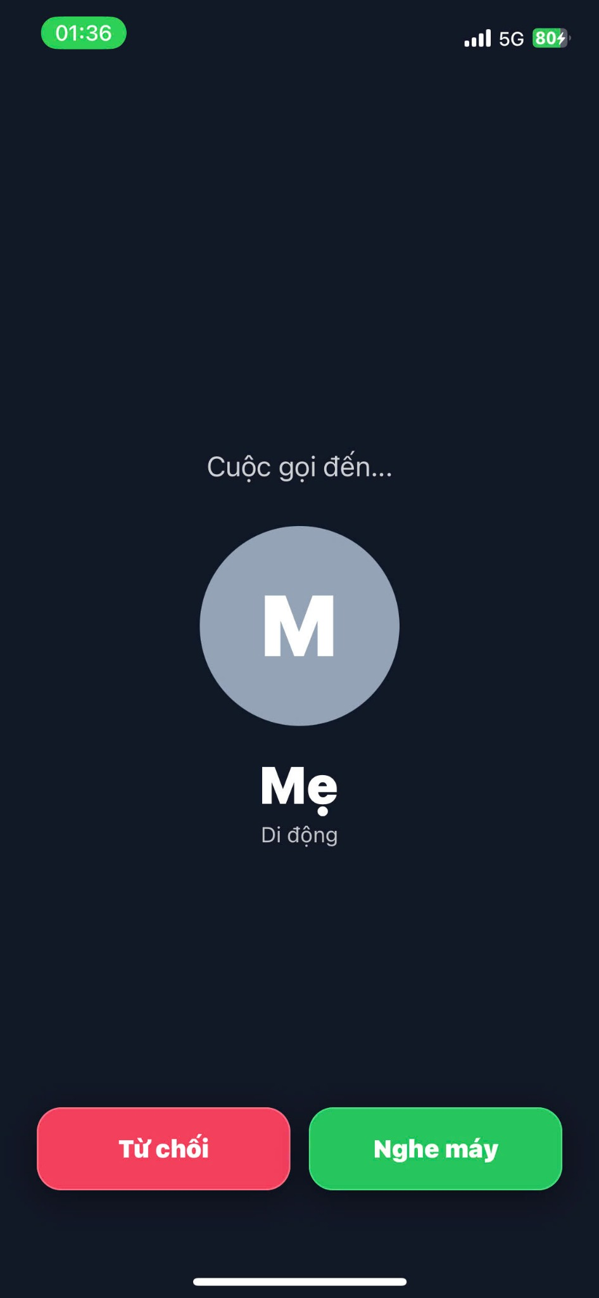
Fake Call - tính năng hỗ trợ thoát tình huống khó xử
EmergSOS Lite
08
Cách hoạt động
Người dùng nhập tên người gọi giả.
Chọn thời gian chờ 5s, 10s hoặc 30s.
Hết thời gian sẽ chuyển sang màn hình cuộc gọi đến.
Có nút Từ chối và Nghe máy để mô phỏng cuộc gọi thật.
Bonus mạnh
Tăng tính thực tế khi demo, không phụ thuộc server.

Slide 9
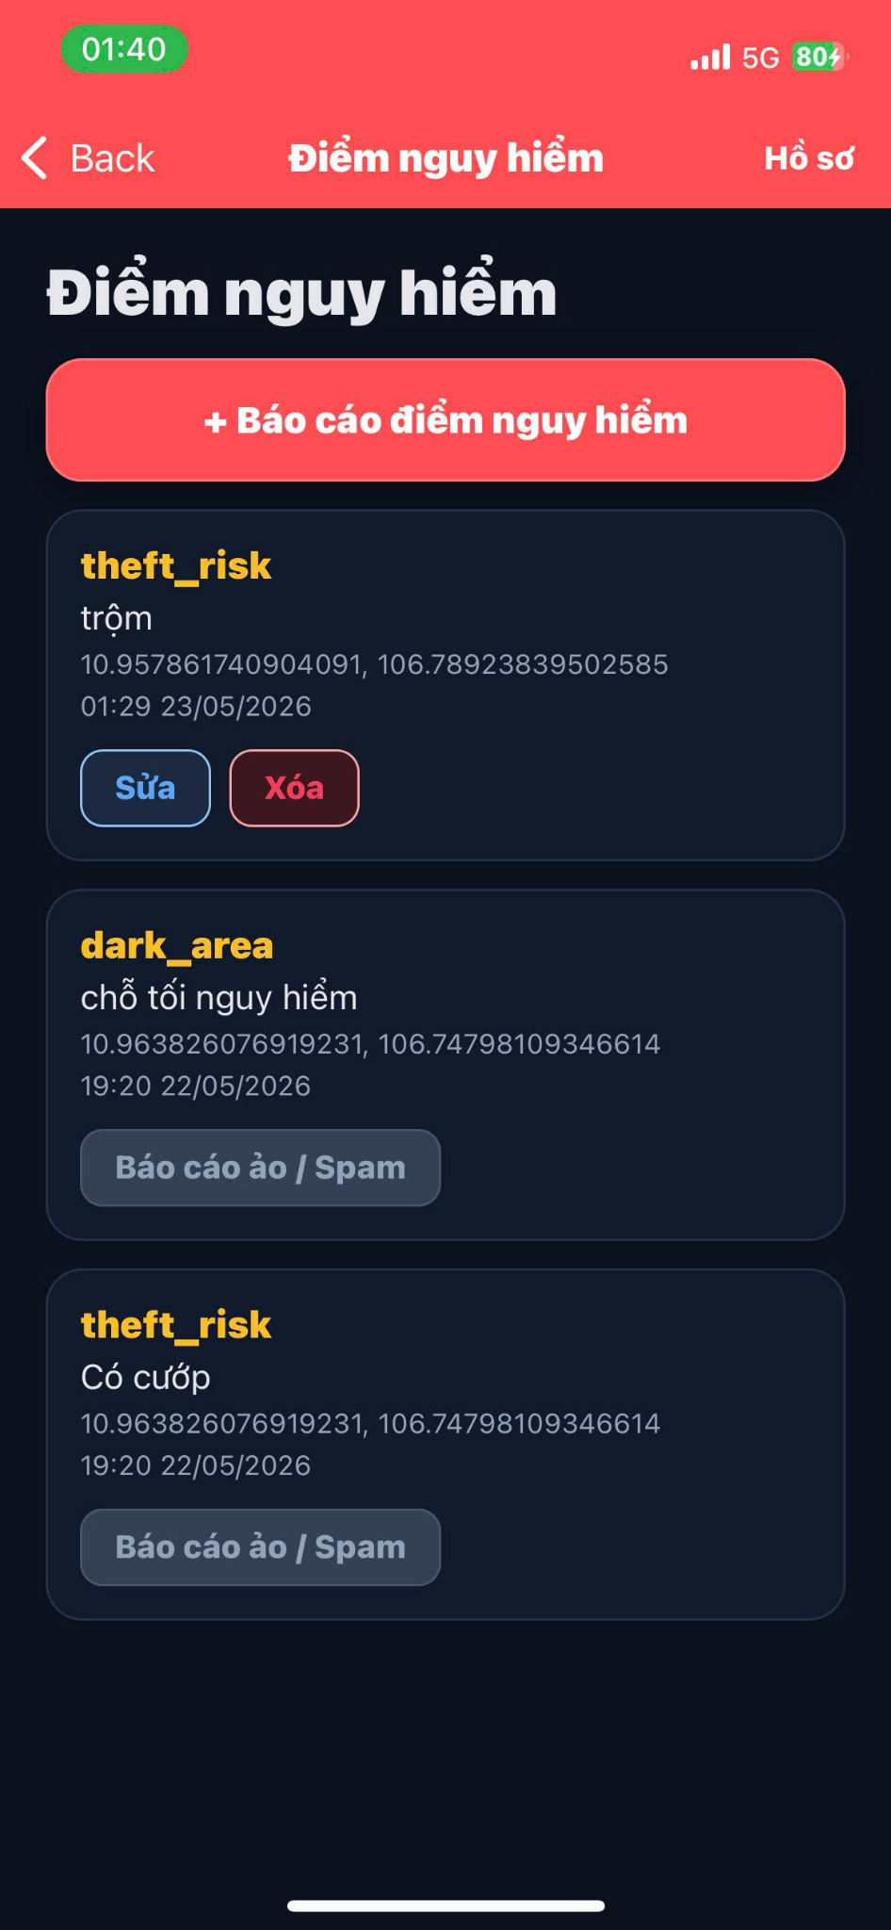
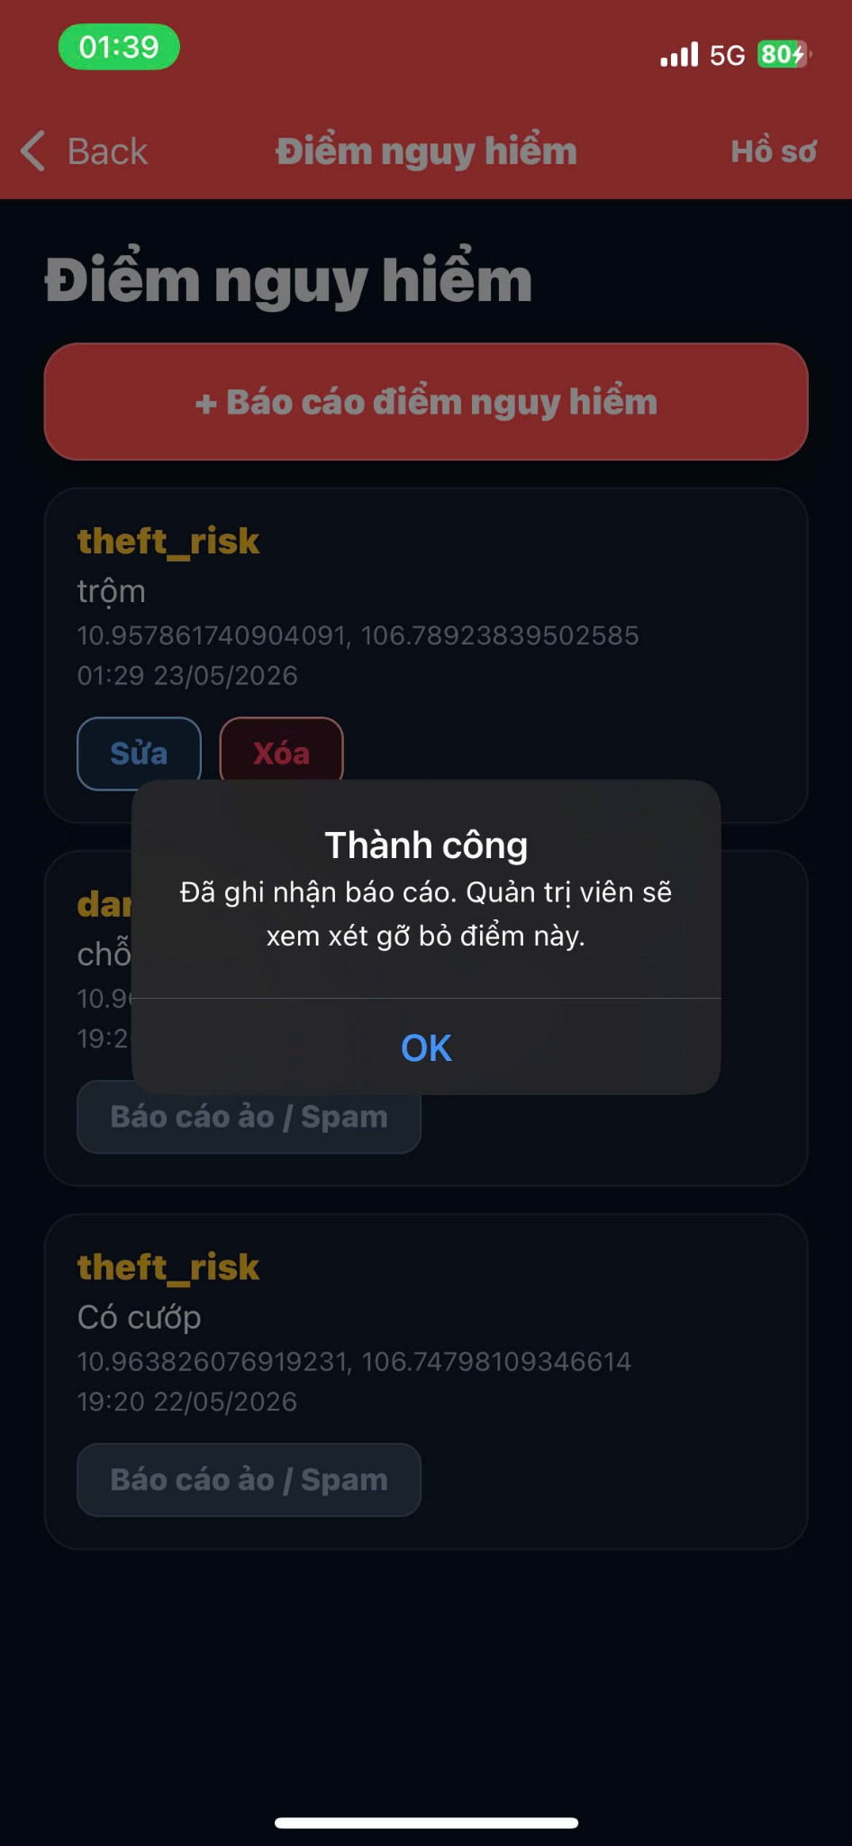
Điểm nguy hiểm cộng đồng
EmergSOS Lite
09
Luồng xử lý
Báo cáo vị trí nguy hiểm kèm loại, mô tả và GPS.
Danh sách hiển thị các report mới nhất để người dùng tham khảo.
Người tạo report được sửa hoặc xóa report của mình.
Người khác có thể báo cáo ảo/spam để quản trị viên xem xét.
Bản Lite ưu tiên list ổn định thay vì map phụ thuộc API key.
dangerReports
collection

Slide 10
Database, kiểm thử và kết quả demo
EmergSOS Lite
10
Firestore collections
Checklist kiểm thử
users: hồ sơ người dùng
Register/Login, thêm/xóa/sửa contact, lấy GPS, kích hoạt SOS.
emergencyContacts: danh bạ khẩn cấp
Mở share/SMS, bấm Tôi đã an toàn, xem lịch sử SOS.
Fake Call, ghi âm môi trường, báo cáo điểm nguy hiểm, logout.
sosEvents: lịch sử SOS và trạng thái
dangerReports: điểm nguy hiểm
Rule chính: lọc dữ liệu theo userId
Luồng demo chính
Đăng ký
Đăng nhập
Thêm contact
Nhấn SOS
Chia sẻ/SMS
An toàn
Lịch sử
Fake Call
Điểm nguy hiểm
Kết quả: core app chạy được trên Expo Go, UI đồng bộ, luồng báo động đầy đủ cho bản Lite.

